Slide 1
Есть ли деньги в индивидуальной разработке
Андрей Ермолаев
andrey@idevelops.com
http://habrahabr.ru/users/a1ndrey/
http://www.facebook.com/a1ndrey

Slide 2
Каким опытом я могу поделиться:
Разработка и продвижение приложения в App Store;
Открытие компании в зарубежной юрисдикции для работы с App Store и беспроблемного получения денег от Apple;
Поиск инвестиций и общение с инвесторами;

Slide 3
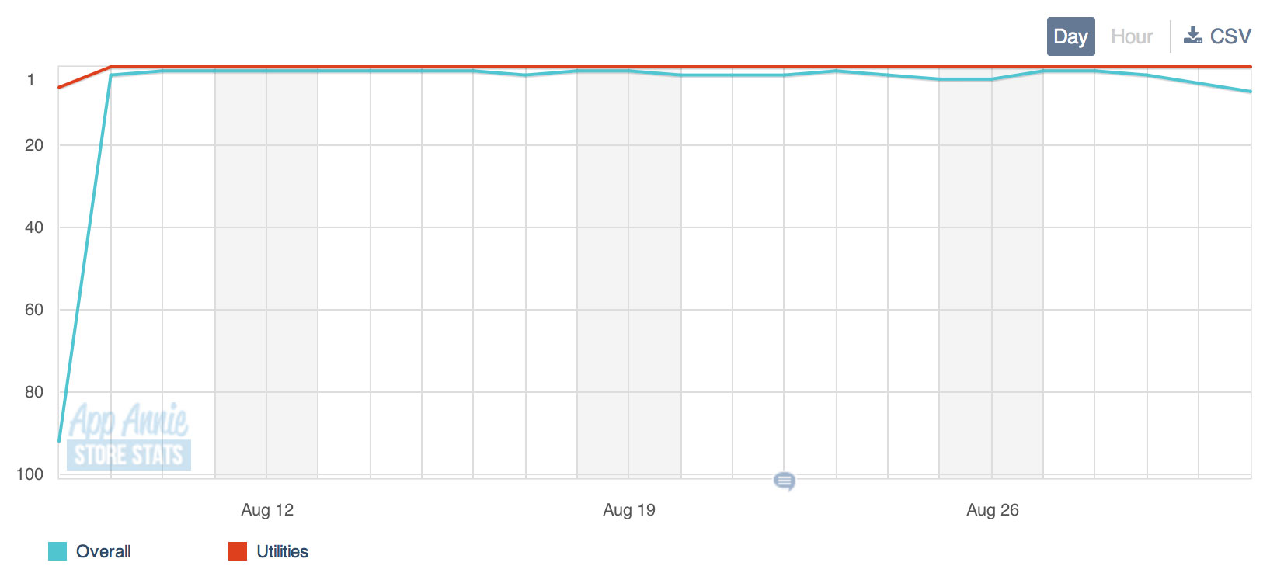
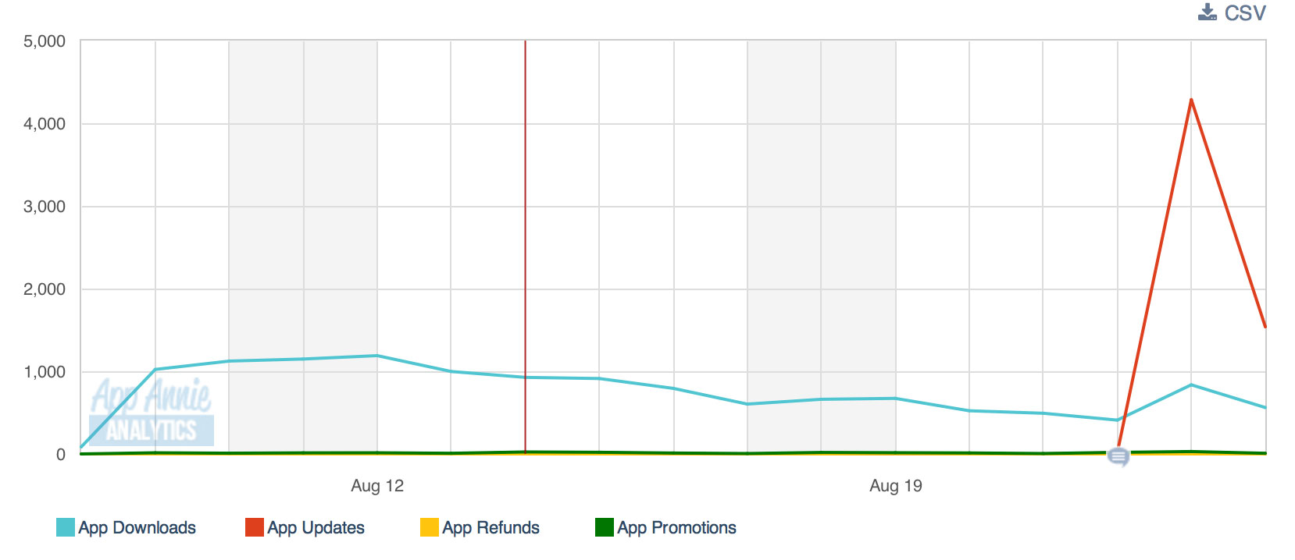
С запуском приложения в App Store все только начинается …
если у приложения есть органические покупки после запуска, то имеет смысл вкладываться в раскрутку (иначе, в лучшем случае, отобьёте затраты);
апдейты повышают доверие к приложению;

Slide 4
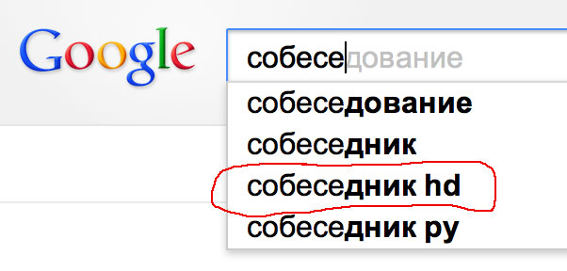
Размещение обзоров
обзоры, безусловно, необходимы;
«три источника три составные части» ☺ /три наиболее популярных ресурса/
цены на обзоры постоянно растут ($300-500);
На рынок приходят большие компании и большие рекламные бюджеты;
гугл все помнит;

Slide 5
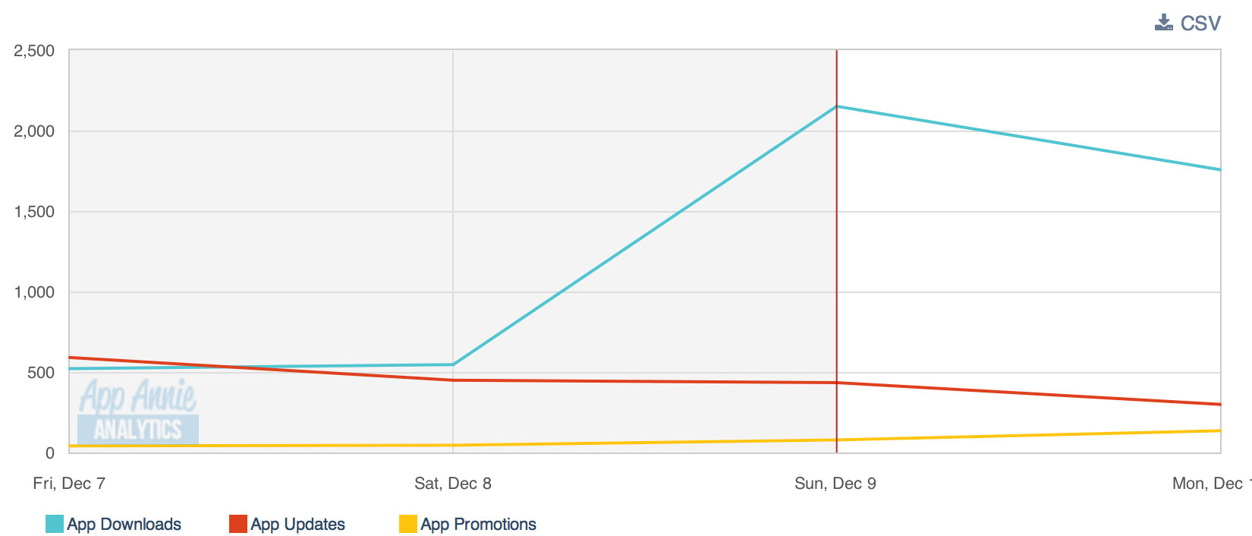
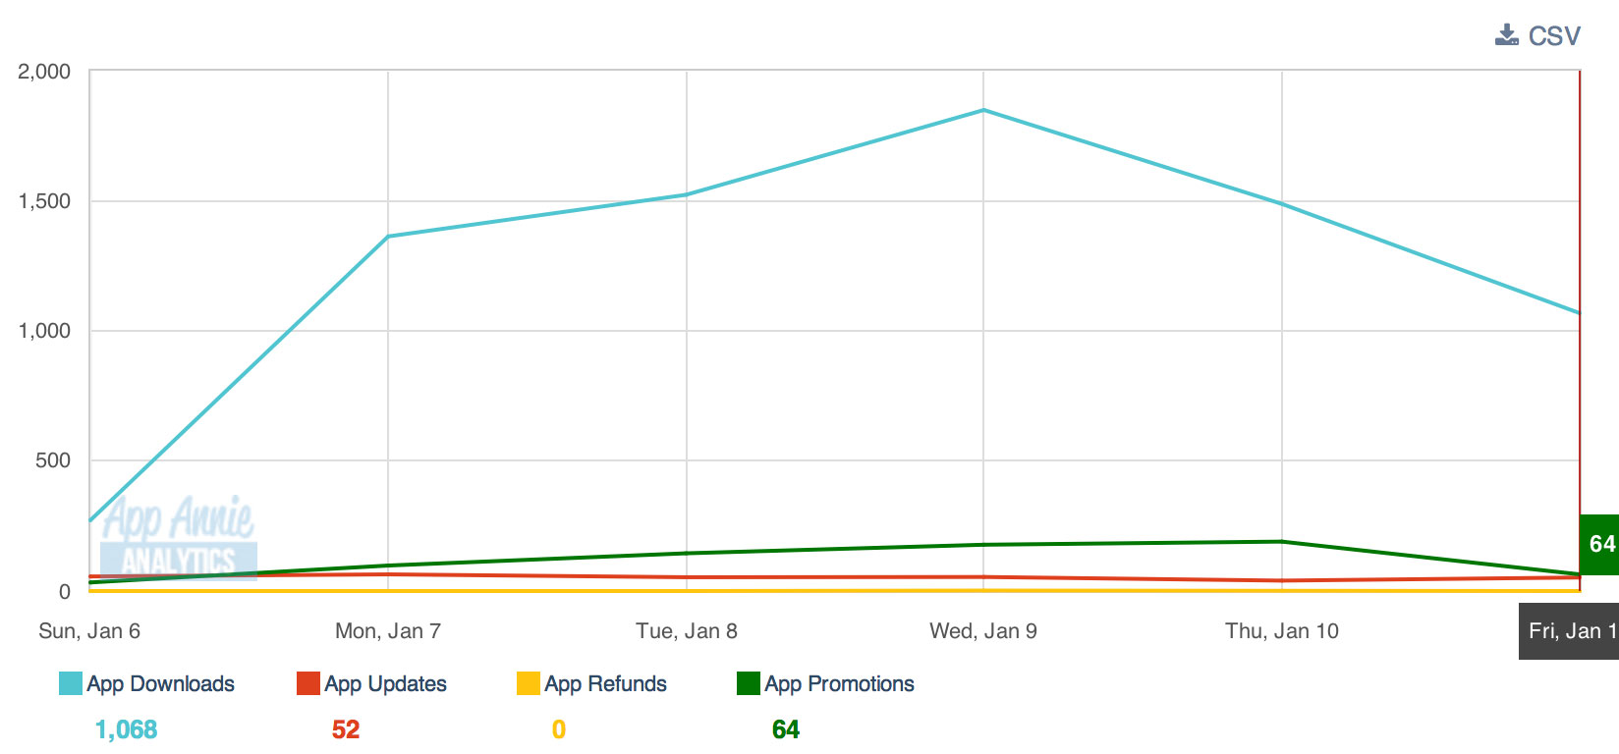
Влияние обзоров на скачивания приложения
обзор на «Планета iPhone»
обзор на «appleinsider.ru»

Slide 6
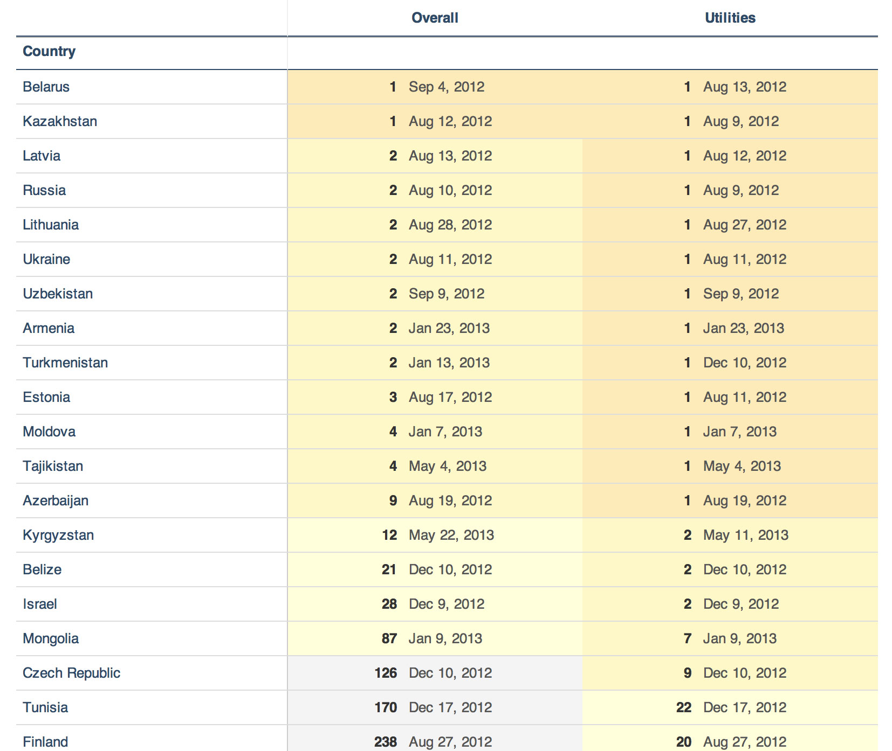
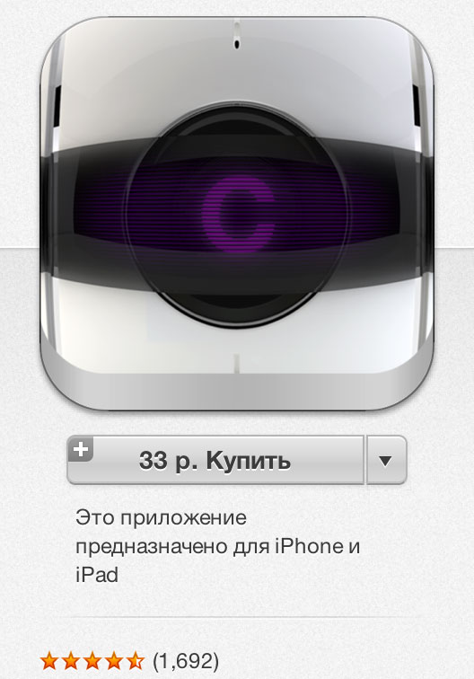
«Собеседник HD» – русскоязычный аналог «Siri»

Slide 7
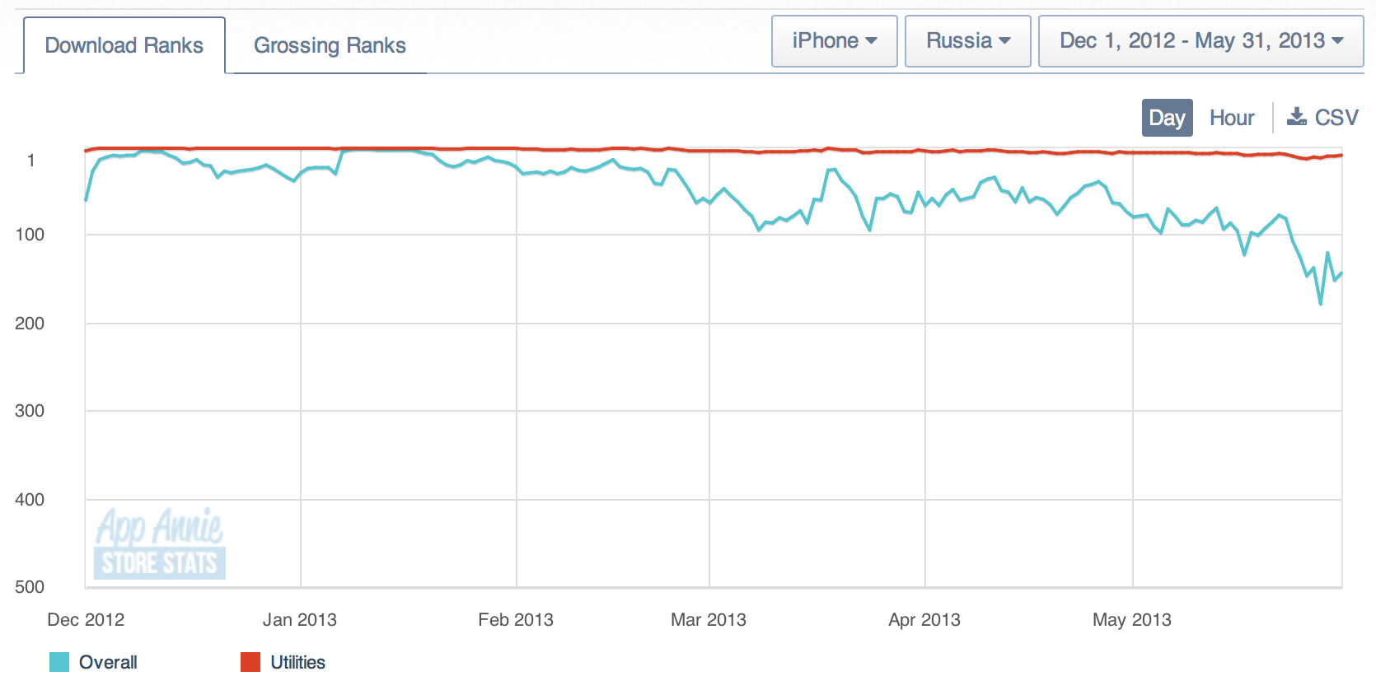
Позиция в ТОПе за 6 месяцев

Slide 8
Заработанные деньги надо еще получить ☺
физическому лицу очень тяжело принимать платежи с App Store (можно попасть под предпринимательскую деятельность) и 15%-17% подоходный налог;
блокировка платежа от Apple в банке с требованием контракта с «мокрои»̆ печатью и подписью Тима Кука;
У предпринимателей и компаний возникают проблемы с документами (акты приемки-сдачи работ), валютный контроль, обязательная продажа части валюты и финмониторинг;

Slide 9
При годовых доходах более … выгодно открыть оффшорную компанию
беспроблемное получение платежей;
отсутствие налогов (платится фиксированный годовой платеж);
корпоративная кредитка для снятия денег и покупок;
ЗАТРАТЫ: около 1000$ открытие, и 300-400 в год;
для App Store отлично подходит Белиз;

Slide 10
Поиск венчурных инвестиций
А. Морейнис как «змей искуситель»;
огромная разница между содержанием сайтов венчурных компаний и реальностью (90% ваших писем останутся без ответа);
положительные эмоции только от общения с «бизнес- ангелами»;
большинство инвесторов на самом деле хотят купить долю в быстрорастущем и прибыльном проекте, но это нельзя назвать инвестициями;

Slide 11
Куда, с большей вероятностью, могут проинвестировать (субъективное мнение)
в клон успешного западного проекта (из за слабой экспертизы) /представьте себе словесное описание игры «angry birds»/;
в победителя различных стартап тусовок (для размывания ответственности менеджера);
в технологии защищенные патентом;
КАК ИНВЕСТИРУЮТ – частями, при достижении KPI, забирая на начальном этапе 100% акций в залог и отдавая их по достижению KPI;

